Slide 1
RADARE2
Présentation de radare2

Slide 2
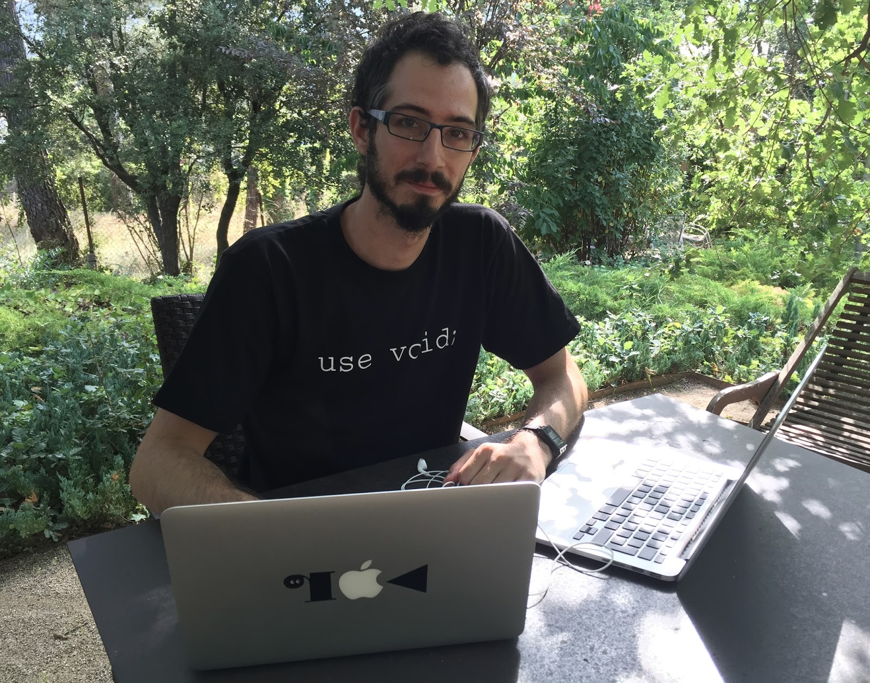
RADARE2 ?
Sergi alvarez (pancake)
- Reeverse Engineering

Slide 3
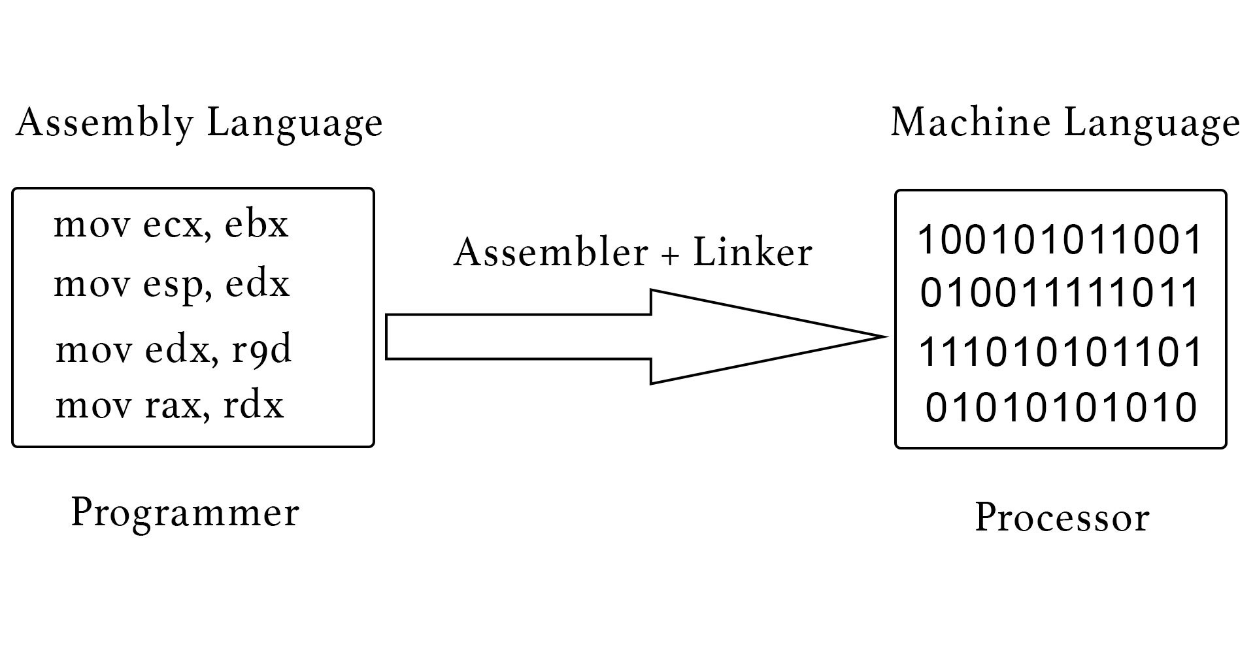
L'ASM
ASM (Assembler Language)

Slide 4
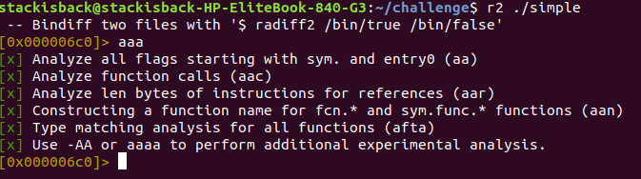
Analyze de binaire :

Slide 5
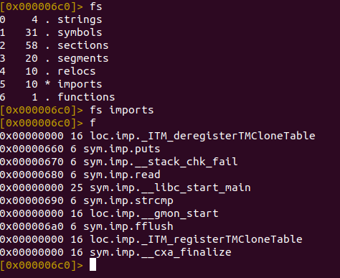
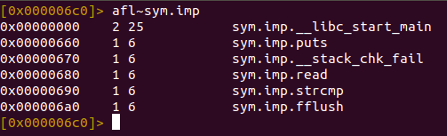
ANALYZE DE BINAIRE :
Fs -> flags

Slide 6
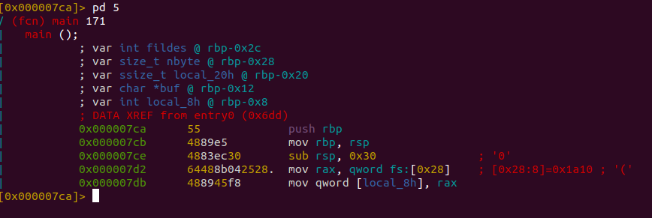
ANALYZE DE BINAIRE

Slide 7
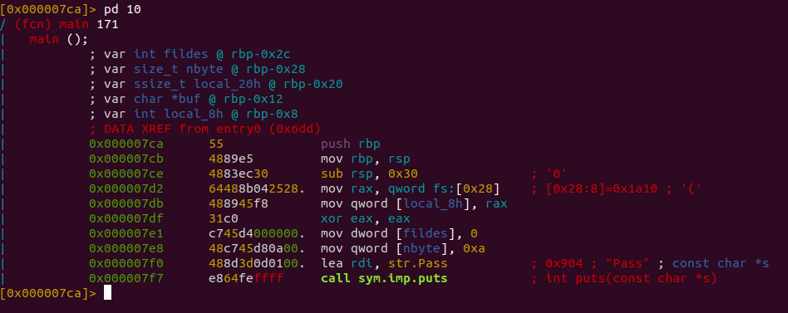

ANALYZE DE BINAIRE

Slide 8
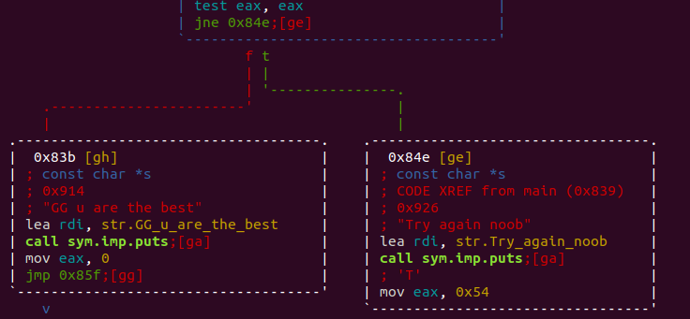
Mode VISUEL

Slide 9
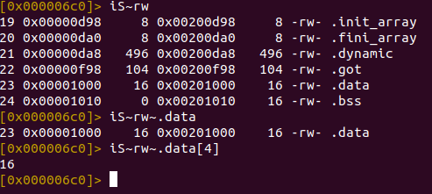
DROITS SUR LES SECTIONS

Slide 10
REMPLACER UNE INSTRUCTION

Slide 11
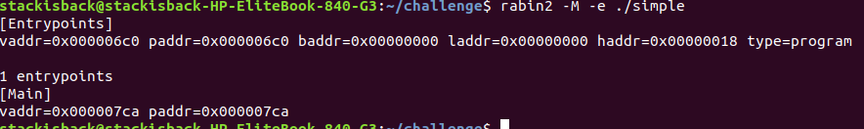
RABIN2

Slide 12

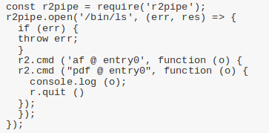
R2PIPE

Slide 13
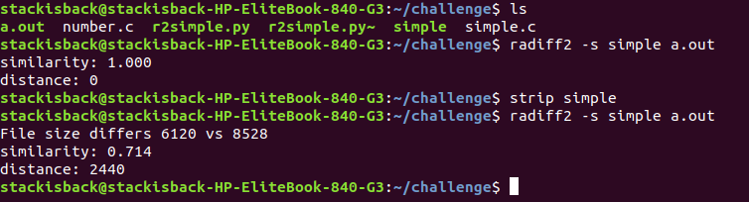
RADIFF2

Slide 14
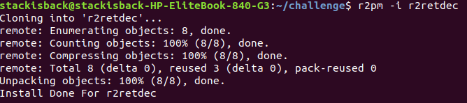
Installer des packages.

Slide 15
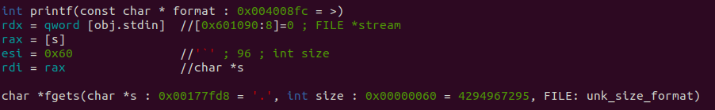
RET2DEC
AGC (Apollo 11 CPU)
R2pipe
R2snowman

